Slide 1





CHÀO MỪNG CÁC EM
CÙNG ĐẾN VỚI TIẾT HỌC HÔM NAY!

Slide 2


TRÒ CHƠI
“Ai nhanh – Ai đúng”
Học sinh lấy đúng, đủ số lượng tương ứng nhanh , nhất theo các số đã đưa như sau:
50
70
80
100

Slide 3




BÀI 73: CÁC SỐ TRONG PHẠM VI 1000

Slide 4
NỘI DUNG BÀI HỌC
Đếm theo trăm
01
Đếm theo chục
02
Đếm theo đơn vị
03
Thực hành
04
Vận dụng
05

Slide 5




1. Đếm theo trăm
Quan sát hình và đếm
c).
1 chục
2 chục
3 chục
4 chục
5 chục
6 chục
7 chục
8 chục

Slide 6


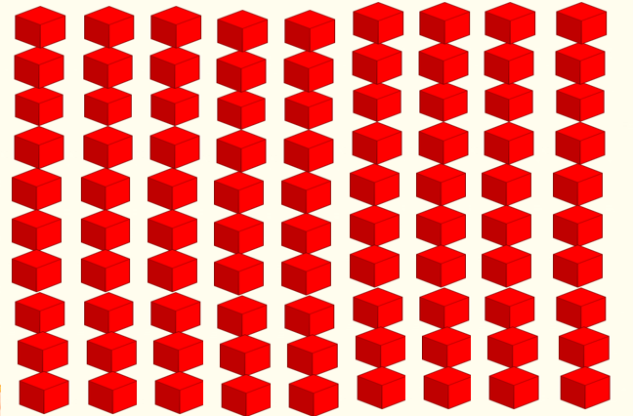
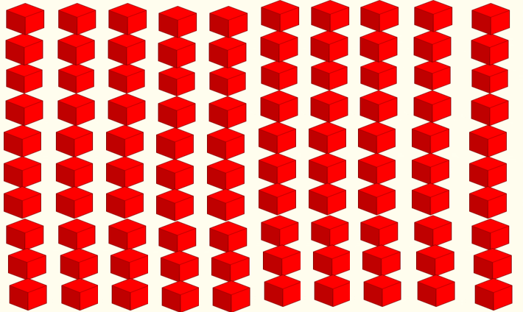
1. Đếm theo trăm
Quan sát hình và đếm
c).
9 chục
1 trăm

Slide 7
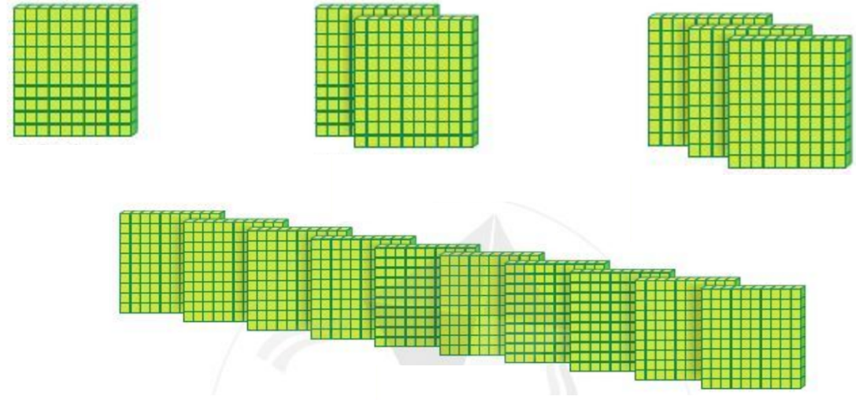



1. Đếm theo trăm
Quan sát hình và đếm
1 trăm (100)
2 trăm (200)
3 trăm (300)
10 trăm = 1000
Mười trăm (1000)

Slide 8



1. Đếm theo trăm
Các số 100, 200, 300, ...1000 là các số tròn trăm.

Slide 9

THỰC HÀNH
Bài 1. Viết các số
Bốn trăm
400
Tám trăm
800
Năm trăm
500
Chín trăm
900
Sáu trăm
600
Một nghìn
1000
Bảy trăm
700

Slide 10


THỰC HÀNH
Bài 2. Số?
?
600
300
?
400
?
?
700
900
100
200
500
?
800
1000

Slide 11

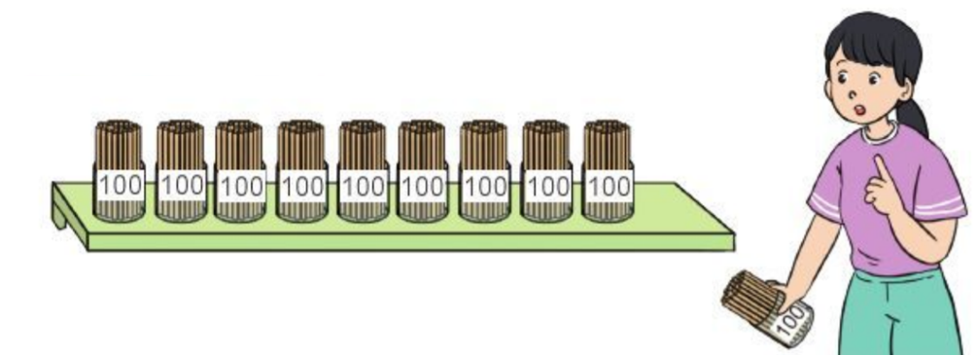


THỰC HÀNH
Bài 3. Chị Mai muốn mua 800 ống hút làm bằng tre. Chị Mai cần lấy mấy hộp bút
Một hộp ống hút có 100 ống hút
=> Chi Mai cần lấy 8 hộp

Slide 12




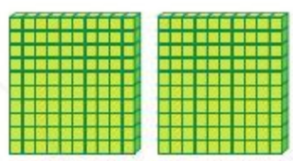
3. Đếm theo chục
Quan sát và đếm các khối sau
1 trăm (100)
Một trăm mười (110)
Một trăm hai mười (120)
Một trămchín mươi (190)
Hai trăm (200)

Slide 13

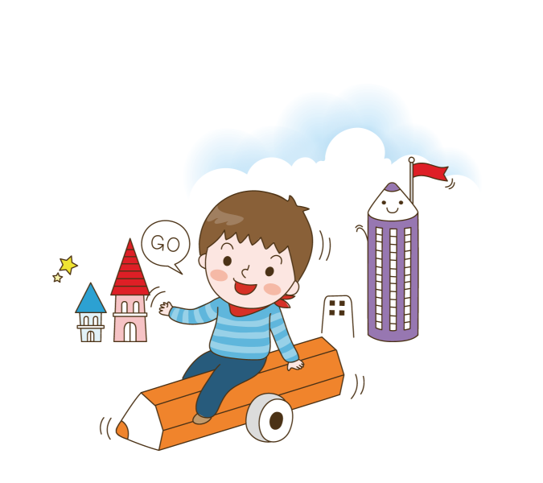

3. Đếm theo chục
Vận dụng cách đọc trên để đọc các số tròn chục sau đây:
110
210
310
540
550
560
Năm trăm bốn mươi
Một trăm mười
Năm trăm năm mươi
Hai trăm mười
Ba trăm mười
Năm trăm sáu mươi

Slide 14

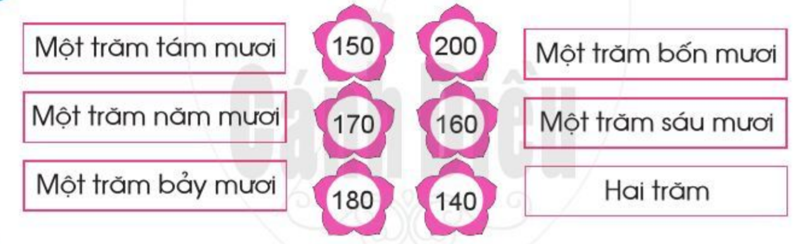

THỰC HÀNH
Bài 4. Chọn số tương ứng với cách đọc

Slide 15


THỰC HÀNH
Bài 5. Số?
180
160
?
200
?
?
?
190
130
140
150
170
110
120
?

Slide 16


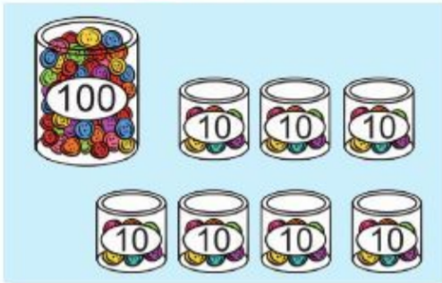

THỰC HÀNH
Bài 6. Chọn chữ đặt trước đáp đáp án đúng
Số cúc áo trong hình vẽ bên:
A. 800 B. 170 C. 80

Slide 17


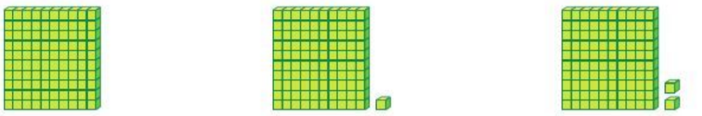

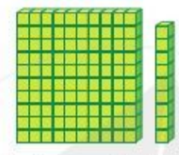
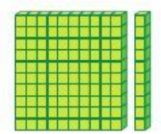
3. Đếm theo đơn vị
Quan sát hình và tập đếm
Một trăm (100)
Một trăm linh một (101)
Một trăm linh hai (102)
Một trăm linh chín (109)
Một trăm mười (110)

Slide 18

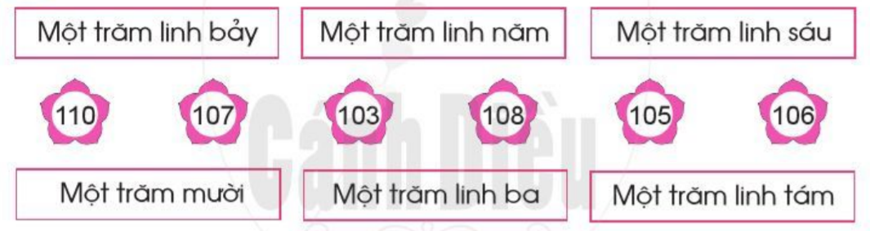
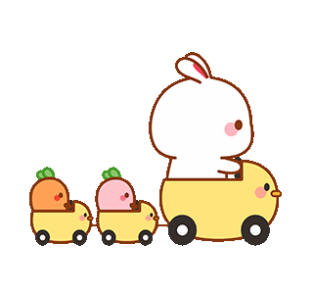


THỰC HÀNH
Bài 7. Chọn cách đọc tương ứng với số:

Slide 19



THỰC HÀNH
Bài 8. Số?
103
?
104
?
108
109
110
106
107
?
101
102
105
?
?

Slide 20
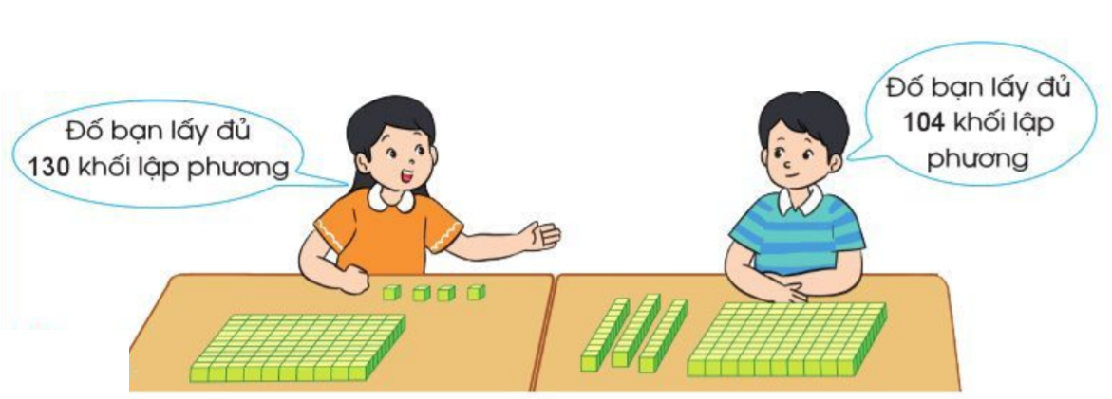
THỰC HÀNH
Bài 9. Lấy cho đủ số lượng

Slide 21











BẮT BƯỚM

Slide 22






1
CHÚC MỪNG
ĐỘI A
5
CHÚC MỪNG
ĐỘI B
8
7
2
4
6
3
1
2
3
4
5
6
7
8
9
10
1
2
3
4
5
6
7
8
9
PIPI
10
TEAM A
TEAM B

Slide 23

Đọc số : 115
A. Một trăm mười lăm
B. Một trăm mười
C. Một trăm năm mốt
D. Tất cả đều sai
GO HOME

Slide 24
Viết số: Một trăm linh chín
A . 190
B. 1009
C. 19
D. 109
GO HOME

Slide 25
Điền số: 108 , 109, ……, 111, 112,……, …….
A. 108, 109, 107, 111, 112, 110, 114
B. 108, 109, 110, 111, 112, 113, 114
C. 108, 109, 110, 112, 111, 113, 114
D. 108. 109, 110, 111, 112, 114
GO HOME

Slide 26
HƯỚNG DẪN VỀ NHÀ
  Làm bài tập trong SBT
  Ôn tập lại bài đã học
  Chuẩn bị bài mới

Slide 27
Hẹn gặp lại các con vào tiết học sau!

